Slide 1

Экологическая ресурсосберегающая акция
«Спаси дерево»

Slide 2
Актуальность
В современном мире общество всё более заметно влияет на процессы социализации и воспитания подрастающего поколения. Социализация является ведущим фактором развития личности, всех её сфер и компонентов, включая экологическое воспитание детей. Экологическая проблема взаимодействия человека и природы, а также воздействие общества на окружающую среду стала очень острой. Небрежное отношение детей и даже взрослых к природе, массовая вырубка лесов, непрактичное использование бумаги, отходов, истребление редких видов животных и многое другое. Всё это создаёт угрожающую обстановку для будущего всей планеты. Поэтому проведение экологических акций всегда будет актуально в обществе.

Slide 3
Цель: формирование ответственного отношения к окружающей природе.

Slide 4
Мероприятия:
Чтение художественной литературы
Проведение бесед
Просмотр видеороликов о переработке использованного сырья.
Сбор макулатуры

Slide 5
Дети узнали о том, как и откуда, появляется бумага, в каких сферах деятельности используется. Так же о том, что из вторичного сырья можно сделать очень много необходимых вещей и при этом не рубить деревья.

Slide 6
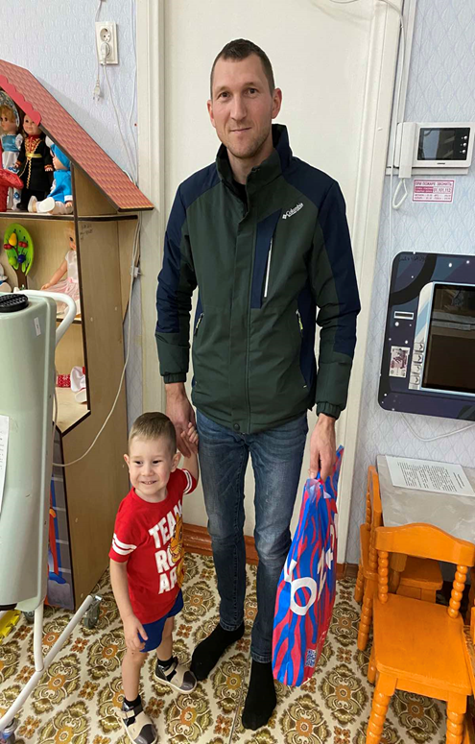
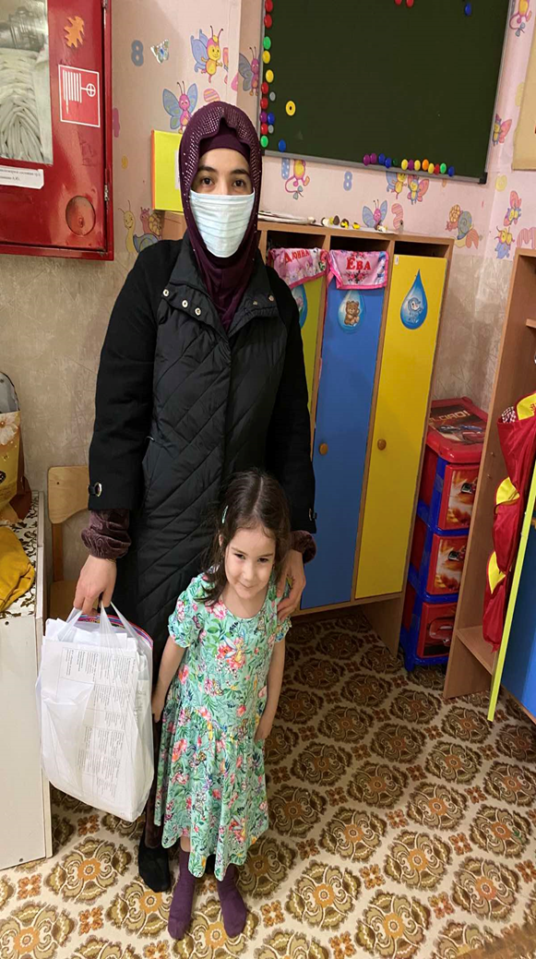
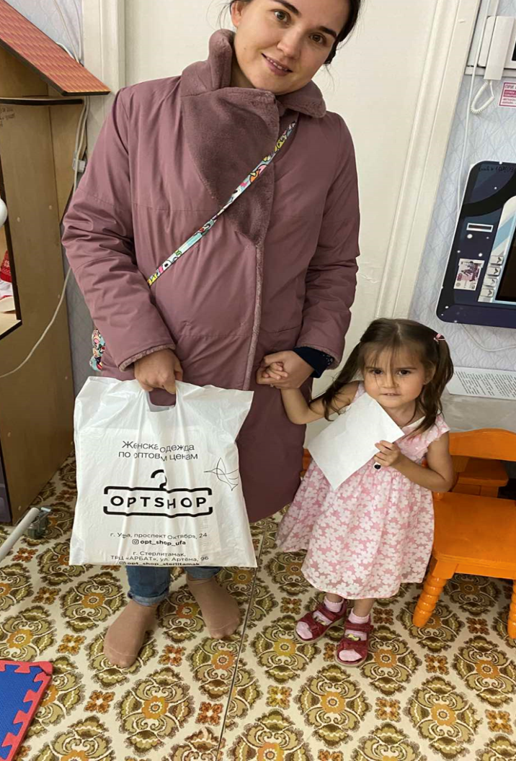
Родители вместе с детьми приносили макулатуру

Slide 7
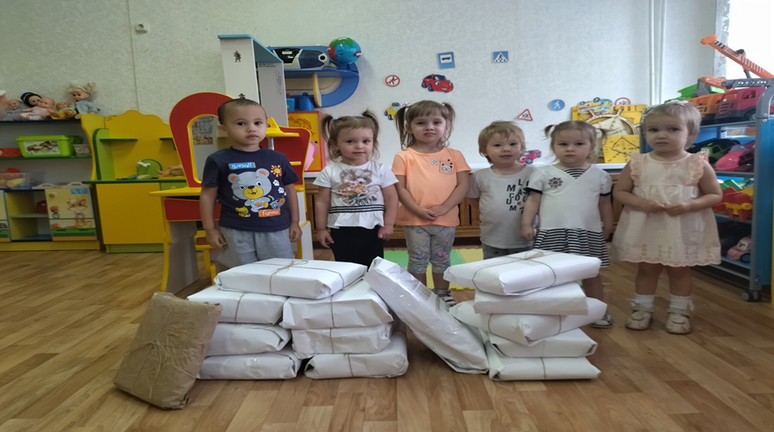
Детям очень нравилось наблюдать, как растет количество макулатуры

Slide 8
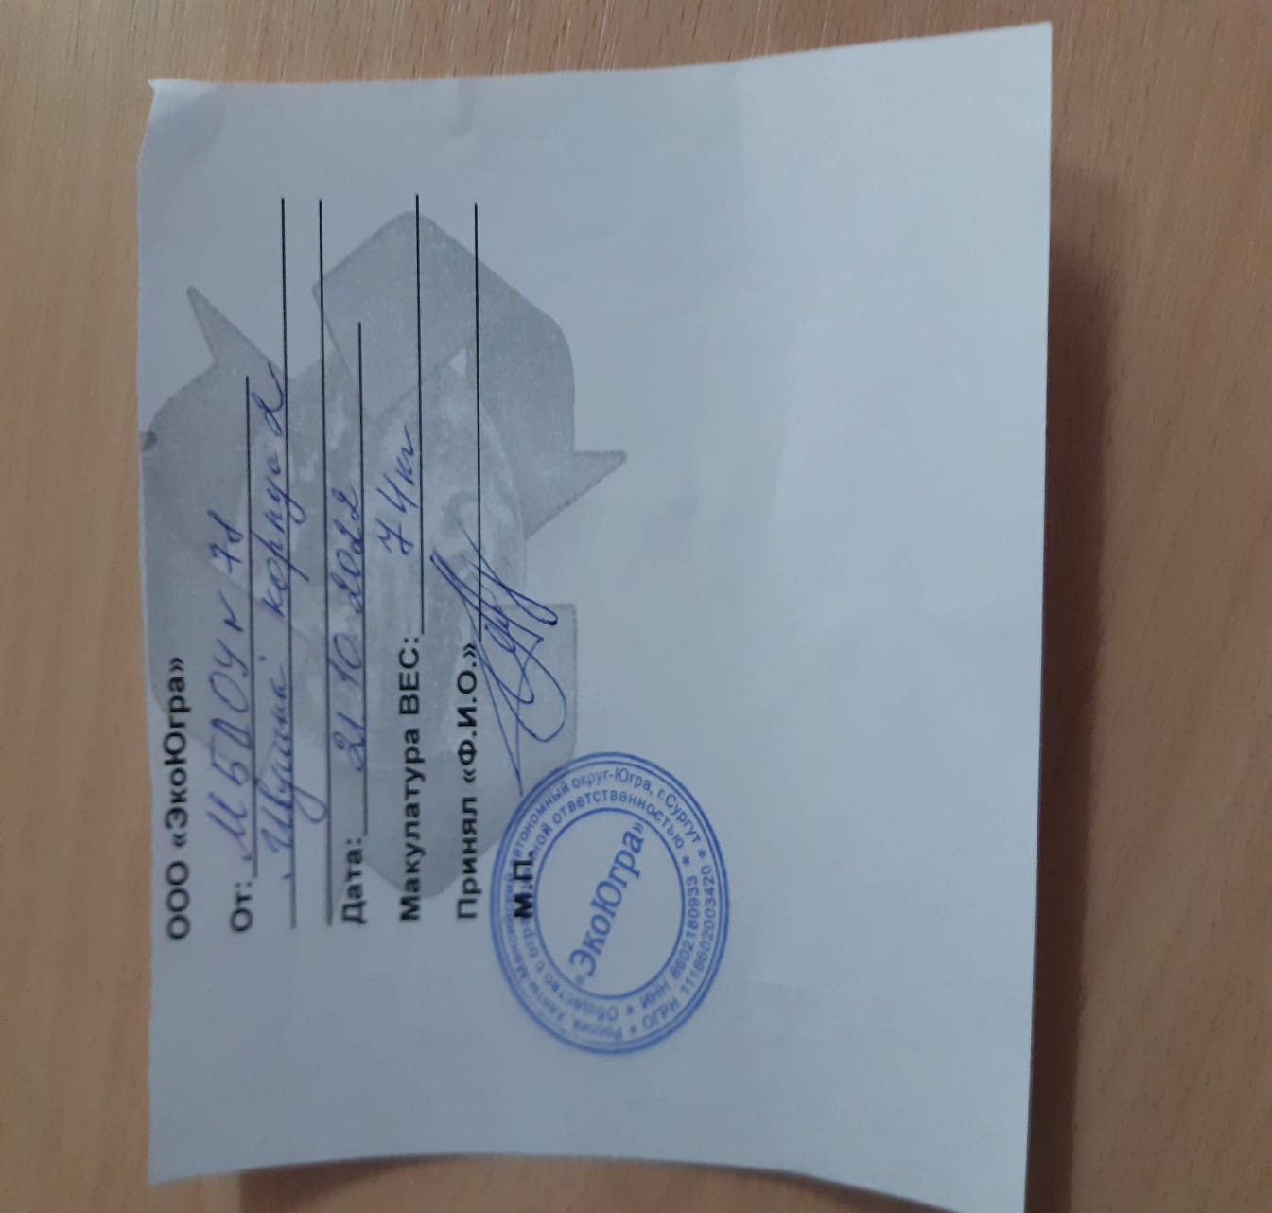
В результате нашей акции мы собрали 74 килограмма макулатуры

Slide 9
Заключение
Проведённая акция положила начало формированию экологической культуры у наших воспитанников и их родителей. Экономя ресурсы, мы заботимся, прежде всего, о будущем нашей планеты!

